Slide 1

問題回應簡報

Slide 2


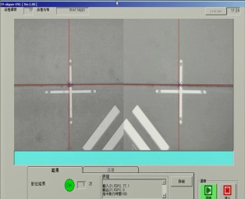
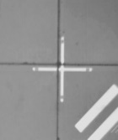
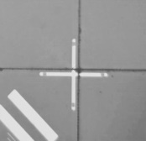
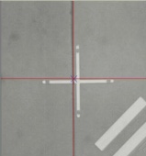
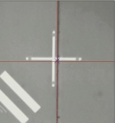

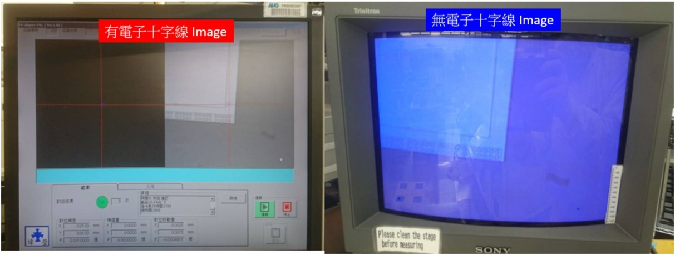
X-ray Monitor 切割對位線去除
CCD
擷取盒
BCD
左
電腦
加線
Monitor
VGA OUT
VGA IN
CCD
右
BCD

Slide 3
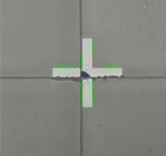
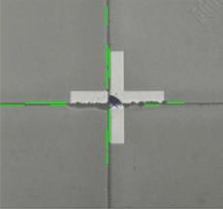
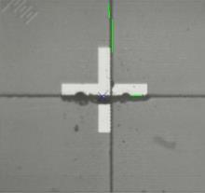
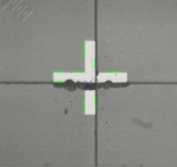
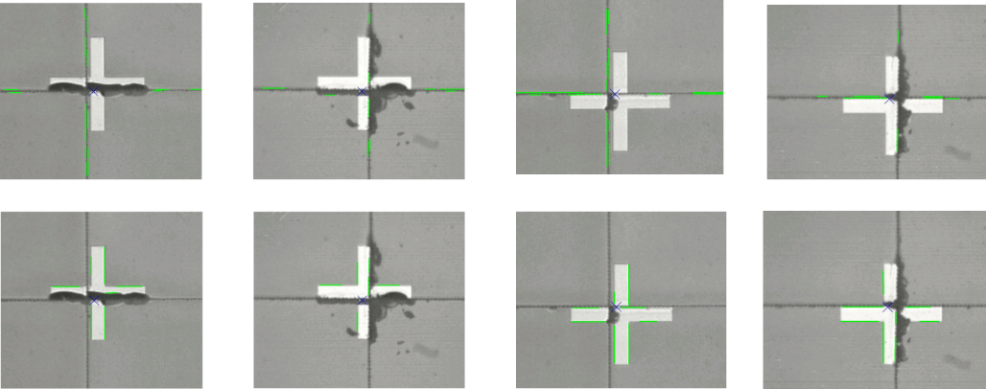
改善霍夫曼落地問題
問題
兩種特徵(Mark、CutLine)，落地重疊造成沒有取到直線
OffLine正常結果
落地異常情況
改善
增加連續點參數
28

Slide 4
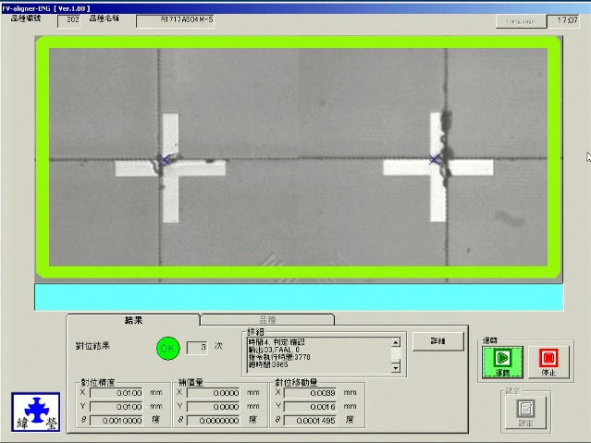
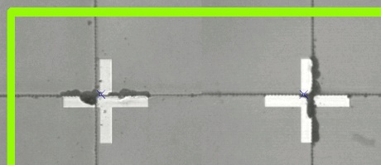
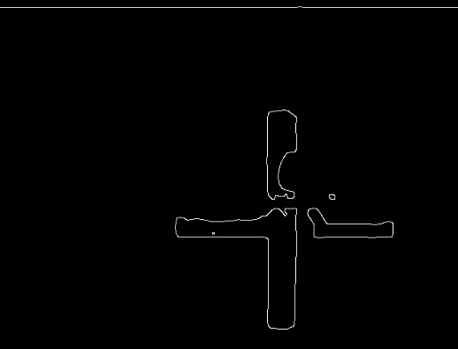
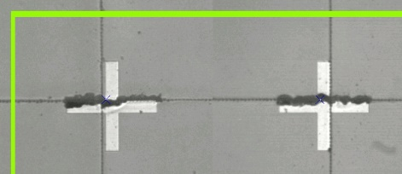
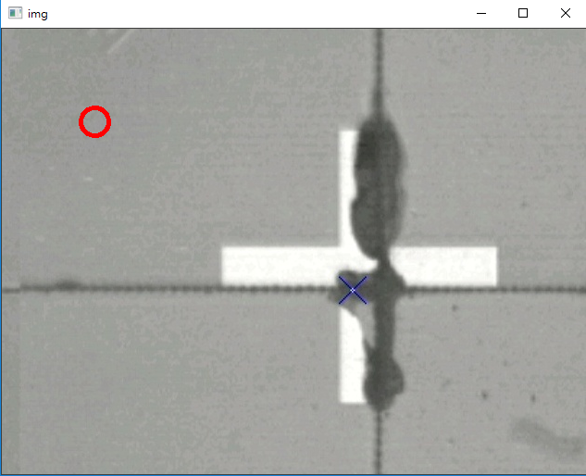
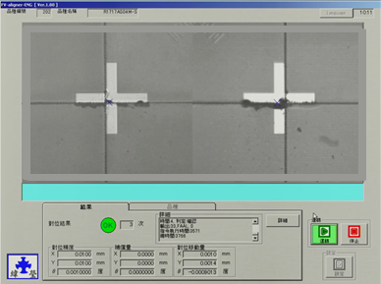
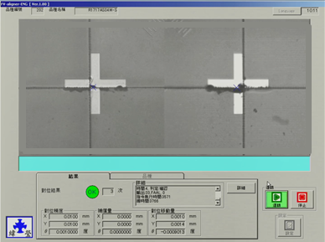
改善MatchTemplate落地問題
問題
剪取重疊範圍不固定，造成影像處理邊界有問題
機台特徵區域
特徵位置不固定
交界處造成誤判
改善
偵測當下位置RGB
以固定機台色框選
動態取機台色框選
29

Slide 5
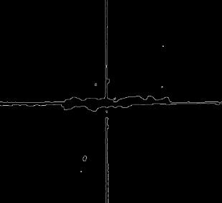
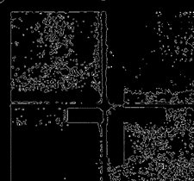
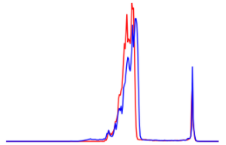
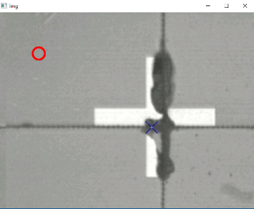
改善影像處理光影問題
問題
機台光影顏色不固定，預處理定值無法100%符合
機台光影變異性
不同產品不同色階過濾不完全
切割線色
Mark色
背景色
R1717AS04
改善
提取當下色彩
過濾門檻規則
以當下均值設定，滾動修正每次預處理門檻
R.G.B
0~255
當下均值
預處理門檻
220
170
200
165
180
155
30

Slide 6

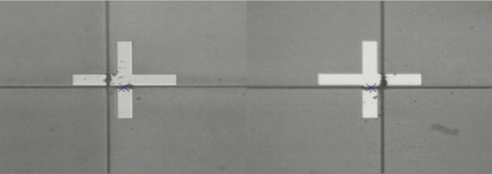
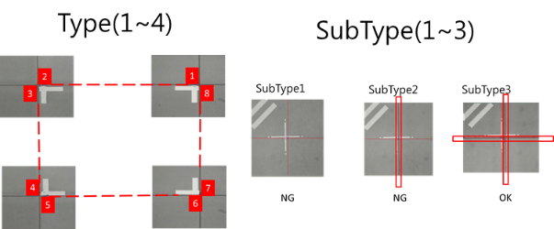
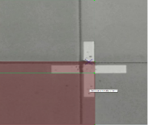
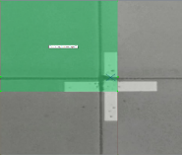
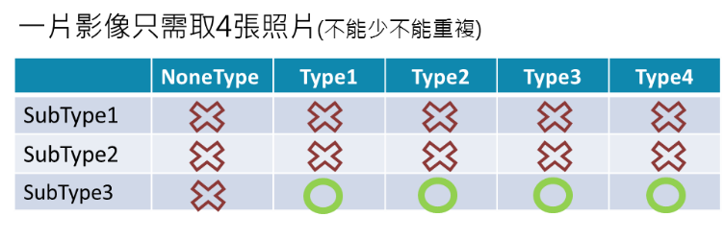
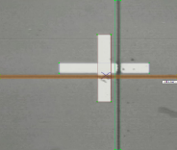
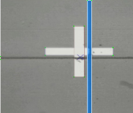
影像擷取判別切割時機
data capture
切割時機
類別定義
切割特徵
切割特徵
切割特徵
切割特徵
10

Slide 7
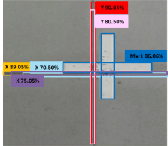
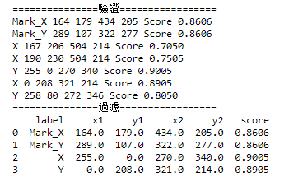
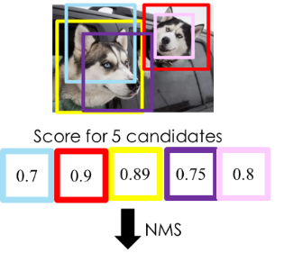
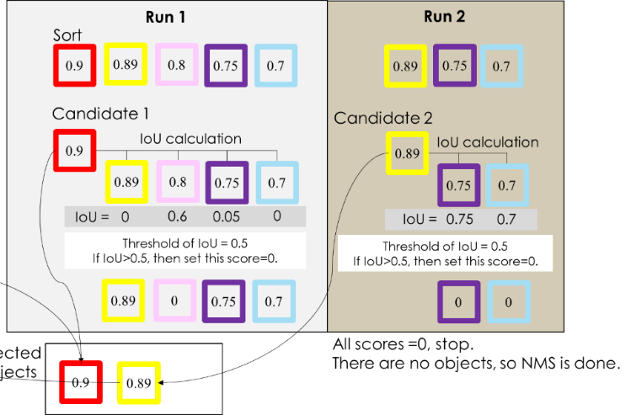
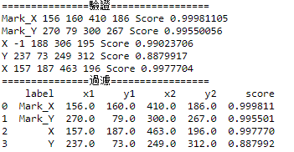
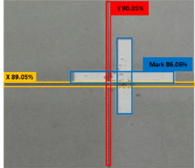
影像辨識(YOLO)
*建議使用投影片撥放
模型優化
愈計算Mark與CutLine距離，所以只能一對一計算，需要過濾掉重複方框
重複辨識無法計算
過濾演算法，計算留下信心值最大
最後過濾出各個特徵中信心值最大，來做下一步量測計算

